Slide 1



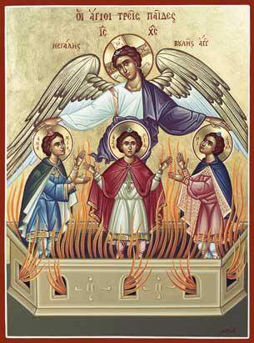
7. Plodna molitva u trpljenju
Čudesan uspjeh pravednika Azarje (Dn 3,25-45)
amdg.eu

Slide 2

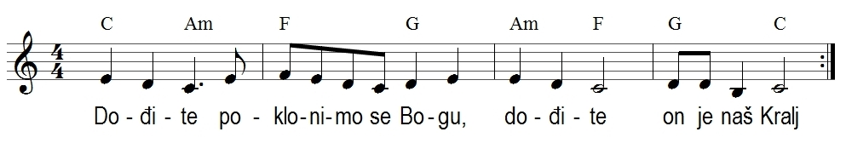
Dođite, poklonimo se (Ps 95)

Slide 3
7. Plodna molitva u trpljenju
Čudesan uspjeh pravednika Azarje (Dn 3,25-45)
Deuterokanonski tekst
Jutarnja, utorak 4. tjedna

Slide 4
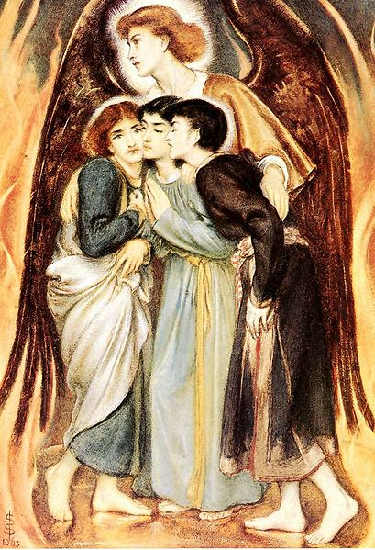
Moja užarena peć
Što je moja
užarena peć?
Zbog čega ja hvalim Gospodina?
Kako meni Bog dariva spasenje?

Slide 5
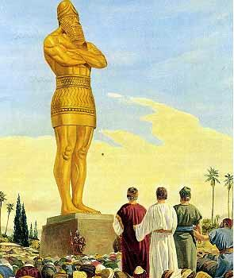
Azarja moli (Dn 3,25-45)
Užarena peć (usp. 1 Kr 8,51; Jr 11,4 “Egipat”)
  Ne samo poetska fikcija i drama
  Mladići u Dn 2,49:
Upravitelji
  Usred nevolje, prvo (3,26):
“Blagoslovljen!”
  Realan pogled na neprijatelje:
Predani odmetnicima (32)
  Nabukodonozor:
  “najgori kralj” (32), usp. svjetlonoša (Iz 14,12)

Slide 6
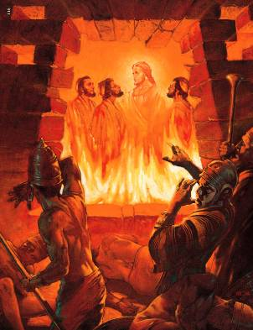
Odvažan teološki uvid
  Uzroci nevolje u Dn 3,29:
griješili smo (29)
  Zbog naših grijeha (v28.37)
Odmetnuli se (29)
– apostazija = odmetnici (32)
  Svrha Božjih zapovijedi (30):
da nam bude dobro
– nismo čuvali!
  Izvor nevolje (31):
Ti si ovo poslao (31), Tvoji sudovi istiniti (27)

Slide 7
Junak od početka
Azarja obdržava Zakon (1,11)
U molitvi posrednik
  Narod: sluge Božji (33.44)
Temelji molitve (36.43):
  Božje obećanje u v36
potomstvo kao zvijezde
i pijesak (36) → Dijalog
Izravna molba, tek na kraju:
“Izbavi nas, kao nekoć” (43)

Slide 8
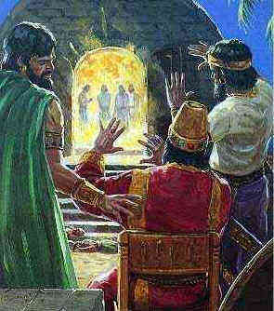
Veliki plodovi
  Uslišanje
Anđeo, rosa (Dn 3,49s)
Pohvala stvorova (52-90)
Kralj priznaje
Božji autoritet (95/28)

Slide 9
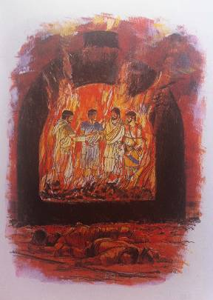
Teološka molitva
  Ključna teološka molba u 3,45?
Oni koji nam zlo čine (44)
neka spoznaju da si
ti Gospodin (45)
  → Molite za progonitelje (Mt 5,44)
Krajnja odanost u 3,40?
  Nema hrama (38)
Kao paljenica neka bude naša žrtva (40)

Slide 10
Moja užarena peć
Što je moja
užarena peć?
Zbog čega ja hvalim Gospodina?
Kako meni Bog dariva spasenje?

Slide 11
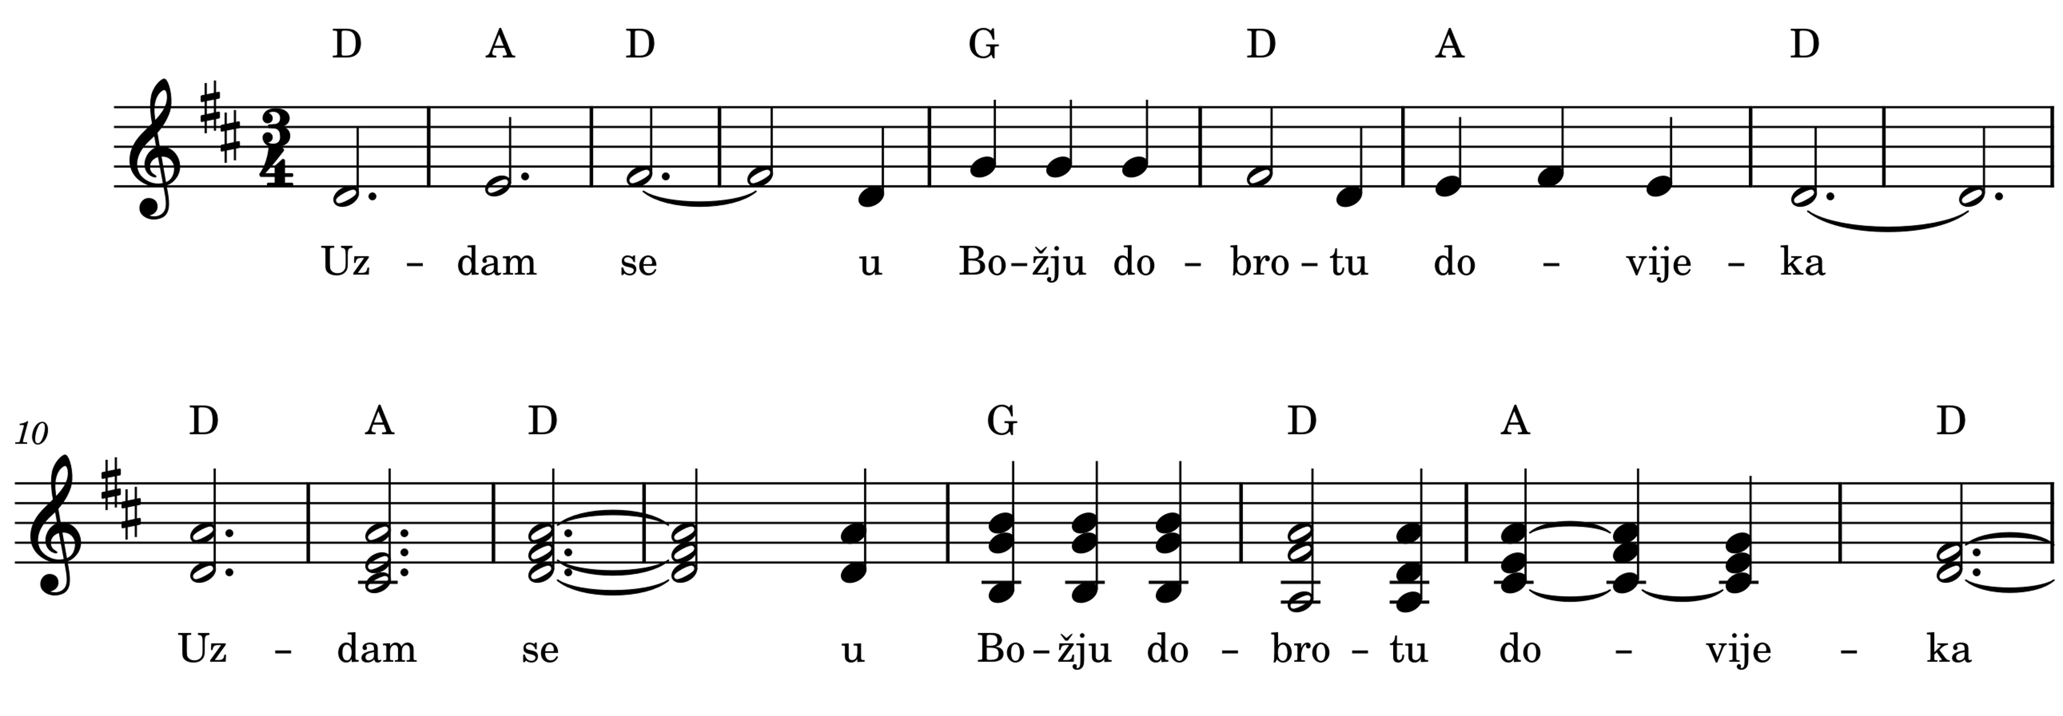
Uzdam se (Ps 52)

